Slide 1
JAVA Gdańsk 24
JVM – wprowadzenie do technologii
Jarosław Skarżyński

Slide 2
Przygotowania
(Opcjonalnie) Zainstaluj Notepad++ (https://notepad-plus-plus.org/download/) - zignoruj jeżeli już masz lub używasz innego edytora tekstowego
Otwórz okno poleceń swojego systemu operacyjnego, jak to zrobić możesz sprawdzić np. tutaj:https://tutorial.djangogirls.org/pl/intro_to_command_line/
Sprawdź czy Java jest prawidłowo zainstalowana, polecenie: java -version
Sprawdź czy działa polecenie: javac -version i czy wersja jest taka sama jak w pkt 3
Jeżeli polecenia powyżej nie działają sprawdź czy masz pobraną i zainstalowane JDK (a nie tylko JRE!) w wersji 8.
Jeżeli nie masz JDK pobierz i zainstaluj. Pobrać można ze strony https://www.oracle.com/technetwork/java/javase/downloads/jdk8-downloads-2133151.html
Jeżeli nadal nie możesz wykonać poleceń z pkt 3 i/lub 4 wykonaj instrukcje poniżej:
Wykonaj polecenia z linku żeby znaleźć zmienną systemową Path: https://www.java.com/pl/download/help/path.xml
Dodaj do zmiennej systemowej Path nowy wpis [JAVA_HOME]\bin – gdzie [JAVA_HOME] to katalog z JDK, np.: C:\Program Files\Java\jdk1.8.0_172\bin
Zamknij i otwórz ponownie okno poleceń systemu, wróć do pkt 3
Zainstaluj dodatkowe pluginy do programu JVisualVM:
przejdź do katalogu [JAVA_HOME]\bin – gdzie [JAVA_HOME] to katalog z JDK
znajdź i uruchom program jvisualvm.exe
w menu górnym kliknij Tools -> Plugins
przejdź do zakładki: Available Plugins i zaznacz dwa pluginy: Visual GC i VisualVM - MBeans
kliknij przycisk: Install w lewym dolnym rogu
zainstalowane pluginy powinny pojawić się w zakładce: Installed
Notes:
Dlatego mam do Was prośbę o przygotowanie kilku rzeczy w domu - żeby na zajęciach nie tracić na to czasu:
1. (Opcjonalnie) Zainstaluj Notepad++ (https://notepad-plus-plus.org/download/) - zignoruj jeżeli już masz lub używasz innego edytora tekstowego
2. Otwórz okno poleceń swojego systemu operacyjnego, jak to zrobić możesz sprawdzić np. tutaj:https://tutorial.djangogirls.org/pl/intro_to_command_line/
3. Sprawdź czy Java jest prawidłowo zainstalowana, polecenie: *java -version*
4. Sprawdź czy działa polecenie: *javac -version* i czy wersja jest taka sama jak w pkt 3
5. Jeżeli polecenia powyżej nie działają sprawdź czy masz pobraną i zainstalowane *JDK* (a nie tylko *JRE*!) w wersji *8*.
6. Jeżeli nie masz JDK pobierz i zainstaluj. Pobrać można ze strony https://www.oracle.com/technetwork/java/javase/downloads/jdk8-downloads-2133151.html
7. Jeżeli nadal nie możesz wykonać poleceń z pkt 3 i/lub 4 wykonaj instrukcje poniżej:
- wykonaj polecenia z linku żeby znaleźć zmienną systemową Path: https://www.java.com/pl/download/help/path.xml
- dodaj do zmiennej systemowej Path nowy wpis [JAVA_HOME]\bin – gdzie [JAVA_HOME] to katalog z JDK, np.: C:\Program Files\Java\jdk1.8.0_172\bin
- zamknij i otwórz ponownie okno poleceń systemu, wróć do pkt 3
8. Zainstaluj dodatkowe pluginy do programu *JVisualVM*:
- przejdź do katalogu [JAVA_HOME]\bin – gdzie [JAVA_HOME] to katalog z JDK
- znajdź i uruchom program *jvisualvm.exe*
- w menu górnym kliknij Tools -> Plugins
- przejdź do zakładki: Available Plugins i zaznacz dwa pluginy: *Visual GC* i *VisualVM - MBeans*
- kliknij przycisk: Install w lewym dolnym rogu
- zainstalowane pluginy powinny pojawić się w zakładce: Installed

Slide 3
Rozkład jazdy
09:00 - trochę historii + podstawowe właściwości Javy
09:30 - JVM - classloader + execution engine
10:30 - przerwa krótka
10:40 - archiwum jar + javadocs
12:40 - przerwa długa
13:00 - konfiguracja aplikacji
14:00 - VisualVm + ćwiczenia
14:30 - przerwa krótka
14:40 - VisualVm + ćwiczenia cd.
15:00 - JVM - zarządzanie pamięcią
Notes:
Plan:
historia + statystyki + założenia
zadania z kompilacji i uruchamiania kodu *.java z cmd + dla chętnych javap + jdep
ogólna budowa JVM -> skupienie na Classloader
zadania z dodawaniem do programu klas zewnętrznych i zasobów nie będących plikami java
jar + javadoc
JVM -> ExecutionEngine + konfiguracja aplikacji
VisualVm + JMX(?)
JVM -> zarządzanie pamięcią

Slide 4

JAVA
trochę historii,
podstawowe założenia
Notes:
https://www.mkyong.com/featured/top-8-java-people-you-should-know/

Slide 5



Rys historyczny
nowy język programowania:
Oak ➝ Green ➝ Java
Sun ➝ Oracle
Java SE 8
Java SE 12
15 miliardów urządzeń
https://go.java
J2SE 5.0
Java 1.0
Java SE 6
Gosling opuszcza Sun Microsystems
Java SE 11
1991
1996
2004
2006
2009
2010
2014
2018
2019
James Gosling
Father of Java
http://oracle.com.edgesuite.net/timeline/java/
Notes:
J2SE 5.0: generics, annotations, autoboxing/unboxing, enum, varargs
J2SE 8.0: lambda, streams. Date and Time Api
https://en.wikipedia.org/wiki/Java_(programming_language)
Gosling was with Sun Microsystems between 1984 and 2010 (26 years). He is known as the father of the Java programming language
In March 2011, Gosling left Oracle to work at Google.^{[13]} Six months later, he followed his colleague Bill Vass and joined a startup called Liquid Robotics.^{[1]} In late 2016, Liquid Robotics was acquired by Boeing.^{[14]} Following the acquisition, Gosling left Liquid Robotics to work at Amazon Web Services as Distinguished Engineer in May 2017.^{[15]}

Slide 6
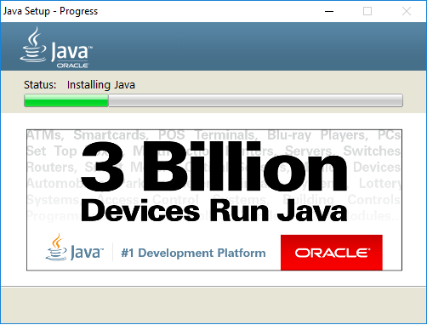
Java - statystyki
15 miliardów urządzeń
5 miliardów kart Java SmartCard w użyciu
3 miliardy telefonów komórkowych (Android!)
125 milionów urządzeń telewizyjnych
komputery lokalne, tablety, drukarki, odtwarzacze Blu-ray
roboty, automatyczne samochody, transport publiczny
Twitter&Java, Netflix&Java
komputery typu mainframe,
nr 1 jako platforma programistyczna w chmurze
10 milionów programistów
5 milionów studentów
najczęściej wybierany język przez programistów
nr 1 jako platforma programistyczna
Źródło: https://www.java.com/pl/about
https://go.java
Notes:
15 miliardów urządzeń działa z aplikacjami Javy – dane z https://go.java
Java SmartCard - Java Card is the tiniest of Java platforms targeted for embedded devices. Java Card gives the user the ability to program the devices and make them application specific. It is widely used in SIM cards (used in GSM mobile phones) and ATM cards.
Austria używa JavaCard w systemie opieki zdrowotnej – łącząc szpitale, apteki, przychodnie i pacjentów w jeden wirtualny system https://go.java/austria-ehealth.html E-cards (active) in Austria: 8,700,000
97% komputerów lokalnych, używanych w przedsiębiorstwach, korzysta z oprogramowania Java
87% komputerów lokalnych, używanych w Stanach Zjednoczonych, korzysta z oprogramowania Java
Twitter migrates core infrastructure to the JVM and supports more than 400 million Tweets a day.
Netflix powers through 2 billion content requests per day with Java-driven architecture.

Slide 7
Podstawowe założenia
WORA – Write Once Run Anywhere - wieloplatformowość
sieciowość i obsługa programowania rozproszonego
prosty, obiektowy język, łatwy do przyswojenia przez programistów
niezawodność i bezpieczeństwo
wydajność, wykorzystanie procesorów wielordzeniowych

Slide 8

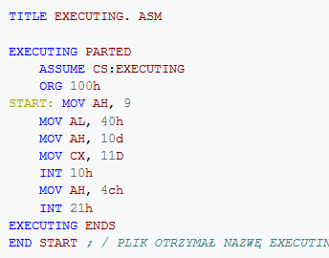
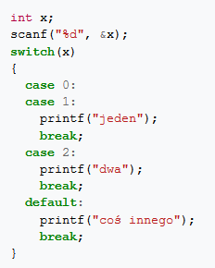
Jak to „widzi” procesor/maszyna
język maszynowy - zestaw rozkazów procesora, w którym zapis programu wyrażony jest w postaci liczb binarnych stanowiących rozkazy oraz ich argumenty (pliki *.com i *.exe dla Windows). Język maszynowy jest nieprzenośny, ponieważ każda architektura procesora ma swój własny model programowy, a więc m.in. listę rozkazów maszynowych.
język niskiego poziomu – język programowania umożliwiający zapis rozkazów maszynowych za pomocą stosunkowo prostych oznaczeń symbolicznych, np. języki asemblera (zwyczajowo asemblery) to rodzina języków programowania niskiego poziomu, których jedno polecenie odpowiada zasadniczo jednemu rozkazowi procesora. Kod nieprzenośny, zależy od architektury procesora. Asemblacja – generowanie kodu maszynowego
język wysokiego poziomu – typ języka programowania, którego składnia i słowa kluczowe mają maksymalnie ułatwić rozumienie kodu programu dla człowieka, tym samym zwiększając poziom abstrakcji i dystansując się od sprzętowych niuansów. Przykłady: C(?), C++, Pascal, Java. Kod przenośny/nieprzenośny. Kompilacja – tłumaczenie kodu źródłowego na maszynowy.
źródło: https://pl.wikipedia.org
Notes:
Język maszynowy (lub kod maszynowy) był to jedyny język programowania komputerów zerowej generacji z wyjątkiem komputera Z4, a powszechny w początkowym okresie rozwoju komputerów pierwszej generacji.
Kod maszynowy może być generowany w procesie kompilacji (w przypadku języków wysokiego poziomu) lub asemblacji (w przypadku języków niskiego poziomu). W trakcie procesu generowania kodu maszynowego często tworzony jest przenośny kod pośredni zapisywany w pliku obiektowym. Następnie kod ten pobrany z pliku obiektowego poddawany jest konsolidacji (linkowaniu) z kodem w innych plikach, w celu utworzenia ostatecznej postaci kodu maszynowego, który będzie zapisany w pliku wykonywalnym.
Kod maszynowy to postać programu komputerowego (zwana postacią wykonywalną lub binarną) przeznaczona do bezpośredniego lub prawie bezpośredniego wykonania przez procesor. Jest ona dopasowana do konkretnego typu procesora i wyrażona w postaci rozumianych przez niego kodów rozkazów i ich argumentów. Jest to postać trudna do bezpośredniej analizy przez człowieka, dlatego, by ułatwić sobie zadanie, używa się monitorów kodu maszynowego lub deasemblerów.
Rzeczywisty kod maszynowy jest strumieniem surowych, zwykle binarnych danych. Programista, piszący w „kodzie maszynowym” zazwyczaj dokonuje kodowania danych oraz instrukcji w nieco bardziej czytelnej formie, np. w systemie dziesiętnym, ósemkowym, lub heksadecymalnym który jest tłumaczony na wewnętrzny format przez stosowny program (ang. „Loader”) lub też wprowadzany do pamięci komputera za pomocą panelu przedniego.
Podstawowym językiem programowania każdego komputera jest język maszynowy zrozumiały dla sprzętu, lecz niezrozumiały dla człowieka. Kolejnym krokiem – poziomem – języków stały się więc asemblery, a następnie języki wysokiego poziomu. W tym ostatnich językach programista tworząc kod źródłowy dla rozwiązania określonego zagadnienia, odseparowany jest od konkretnej maszyny i fizycznych (sprzętowych) środków realizacji obliczeń (takich jak np. rejestrów, adresów itp.), dzięki pewnemu abstrakcyjnemu środowisku dostarczanemu przez język programowania wysokiego poziomu.
Język niskiego poziomu Przetwarzanie asemblerowego programu źródłowego na wykonywalny plik w postaci .com czy .exe
mov es, ax - wprowadź do rejestru segmentowego ES wartość z AX wynoszącą D625 szesnastkowo (54821 dziesiętnie)
mov ah, 0 - załaduj do rejestru AX wartość 24 (wyzeruj AH – starszą połówkę rejestru AX i zapisz wartość 24 w młodszej AL) int 21h ; wywołaj przerwanie nr 33 (21 szesnastkowo)
Języki asemblera (zwyczajowo asemblery) to rodzina języków programowania niskiego poziomu, których jedno polecenie odpowiada zasadniczo jednemu rozkazowi procesora. Języki te powstały na bazie języków maszynowych danego procesora poprzez zastąpienie kodów operacji ich mnemonikami. Dzięki stosowaniu kilkuliterowych skrótów poleceń zrozumiałych dla człowieka pozwala to z jednej strony na tworzenie oprogramowania, z drugiej strony bezpośrednia odpowiedniość mnemoników oraz kodu maszynowego umożliwia zachowanie wysokiego stopnia kontroli programisty nad działaniem procesora. Składnia języka asemblera zależy od architektury procesora, ale i używanego asemblera, jednak zwykle autorzy asemblerów dla danego procesora trzymają się oznaczeń danych przez producenta.
Język wysokiego poziomu - Język wysokiego poziomu (autokod) – typ języka programowania, którego składnia i słowa kluczowe mają maksymalnie ułatwić rozumienie kodu programu dla człowieka, tym samym zwiększając poziom abstrakcji i dystansując się od sprzętowych niuansów. Zaliczany do języków uniwersalnych, służących do rozwiązywania szerokiego zakresu problemów. Kod napisany w języku wysokiego poziomu nie jest bezpośrednio „zrozumiały” dla komputera – większość kodu stanowią tak naprawdę normalne słowa, np. w języku angielskim. Aby umożliwić wykonanie programu napisanego w tym języku należy dokonać procesu kompilacji. Do języka tego typu można zaliczyć np. Pascal, C
Różnica pomiędzy kompilatorem a asemblerem polega na tym, iż każde polecenie języka programowania może zostać rozbite na wiele podpoleceń języka maszynowego (przy czym nowoczesne asemblery również posiadają składnię umożliwiającą zapis wielu poleceń maszynowych jako jednego polecenia kodu źródłowego oraz opcje optymalizacji kodu). Kompilatory mogą mieć możliwość automatycznej alokacji pamięci dla zmiennych, implementowania struktur kontrolnych lub procedur wejścia-wyjścia.
Stosowanie kompilatorów ułatwia programowanie (programista nie musi znać języka maszynowego) i pozwala na większą przenośność kodu pomiędzy platformami.
C choć jest niewątpliwie językiem wysokiego poziomu, posiada cechy i mechanizmy umożliwiające pisanie niskopoziomowe, tzn. bliskie sprzętowi (stąd zresztą jego zastosowania w programowaniu systemowym).

Slide 9


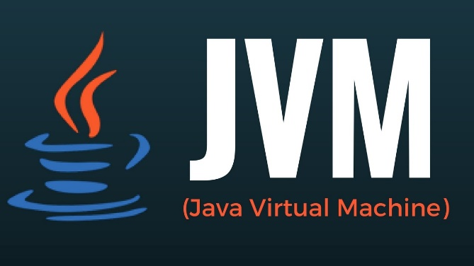
Java - język programowania wysokopoziomowego
kod źródłowy - kod napisany przez programistę w plikach z rozszerzeniem .java (np.: HelloWorld.java).
jeden plik *.java = dokładnie jedna publiczna klasa
w pliku mogą znajdować się definicje innych (niepublicznych) klas
nazwa pliku = nazwa publicznej klasy zdefiniowanej w pliku (uwaga: wielkość liter ma znaczenie!)
bytecode - kod bajtowy (plik z rozszerzeniem .class)
powstaje podczas kompilacji kodu źródłowego
jest interpretowany i tłumaczony na konkretne rozkazy procesora przez JVM
wirtualna maszyna Javy (ang. Java Virtual Machine, w skrócie JVM) wykonuje bytecode Javy poprzez interpretację / kompilację na kod maszynowy
javac
java
kompilacja
uruchomienie
dekompilacja
plik źródłowy
javap
bytecode
kod bajtowy
Notes:
https://docs.oracle.com/javase/8/docs/api/

Slide 10
Podstawowe komendy linii poleceń
javac <options> <source files> - kompilacja kodu źródłowego, np.: javac -d out Calculator.java CalculatorCli.java
Przykładowe opcje (javac -help - opis wszystkich opcji):
-cp <path> - lista katalogów (lub plików jar) gdzie znajdują się klasy zależne, np.: -cp out;lib\math.jar;resources
-d <directory> - nazwa katalogu gdzie ma zostać stworzony plik .class
-deprecation - wyświetlanie miejsc gdzie jest wykorzystywany przestarzały kod
-source <release> - z jaką wersją jest kompatybilny kod źródłowy
-target <release> - w jakiej wersji ma być generowany plik z kodem bajtowym
javac -version - wyświetla wersję kompilatora
java [-options] class [args...] - uruchomienie programu, np.: java -cp out CalculatorCli ADD 10 77
Przykładowe opcje (java -help - opis wszystkich opcji):
-classpath <path>, -cp <path> - gdzie należy szukać klas powiązanych z klasą uruchamianą
-D<name>=<value> - ustawienie zmiennych systemowych
-client, -server – wybór Java HotSpot Server VM lub Client VM
java -version - wyświetla wersję środowiska Java (w tym wersję VM)
javap <options> <classes> - dekompilacja pliku *.class do postaci źródłowej, np.: javap -p Calculator.class
Przykładowe opcje (javap -help - opis wszystkich opcji):
-public, -protected, -package, -private - poziom widoczności klas i metod które mają być wyświetlone
-v -verbose - wyświetl wszystkie informacje
-sysinfo - pokazuje informacje systemowe, np.: ścieżkę, datę zmiany, rozmiar
jdeps <options> <classes...>- przedstawia zależności pomiędzy klasami np.: jdeps -v -cp out pl.sda.calculator.CalculatorCli.class
Przykładowe opcje (jdeps -help - opis wszystkich opcji):
-s -summary - krótkie podsumowanie
-v -verbose - rozbudowany diagram zależności
-R –recursive - rekursywnie wyświetl wszystkie zależności

Slide 11
Zadania
#calculator
Tworzymy prosty program - kalkulator (bez użycia IntelliJ IDEA!)
Utwórz nowy katalog calculator - to będzie nasz katalog bazowy
Stwórz plik Calculator.java w katalogu bazowym, utwórz metody które będą: dodawać i mnożyć - jako argumenty metody mają przyjąć dwie zmienne typu int.
Stwórz plik CalculatorCli.java w katalogu bazowym, w metodzie main() stwórz instancję klasy Calculator i wywołaj kilka operacji wypisując do konsoli ich wyniki
Skompiluj obie klasy (polecenie javac - patrz poprzedni slajd), a następnie uruchom klasę CalculatorCli
* Użyj polecenia jdeps do sprawdzenia zależności dla CalculatorCli (co się stanie jak użyjemy flagi -R ?)
* Spróbuj zdekompilować bytecode klasy Calculator poleceniem javap. Sprawdź datę ostatniej modyfikacji i rozmiar pliku.
Robimy porządki w kodzie:
Z katalogu bazowego usuń pliki *.class
Przenieś pliki java do pakietów oraz dostosuj kod w obu klasach do zmian:
pl.sda.calculator.CalculatorCli
pl.sda.calculator.core.Calculator
W katalogu bazowym dodaj katalog out (tu będą trafiać pliki *.class) oraz katalog src (tu przenieś wszystkie pliki źródłowe)
Spróbuj teraz skompilować (do katalogu out) obie klasy i uruchomić CalculatorCli
Wracamy do Intellij IDEA :) - kod piszemy w IntelliJ, kompilacja i uruchomienie nadal z wiersza poleceń
Spróbuj otworzyć projekt z katalogu bazowego, dodaj metodę do odejmowania w Calculator i użyj jej w CalculatorCli
Skompiluj i uruchom program
* Spróbuj zdekompilować bytecode klasy Calculator poleceniem javap.
* Dla chętnych.

Slide 12

Java Universe - jdeps + Gephi
Notes:
Dependency graph of the Java Core classes (created with jdeps and Gephi). The most frequently used classes Object and String appear in the centre of the diagram.
Gephi is the leading visualization and exploration software for all kinds of graphs and networks. Gephi is open-source and free.

Slide 13
Co się dzieje w czasie wykonywania programu Javy?
Wirtualna maszyna - JVM - składa się z trzech głównych podsystemów:
Classloader
Runtime Data Area
Execution Engine
Wykonanie programu Javy krok po kroku:
Uruchomienie maszyny wirtualnej
Classloader wczytuje, sprawdza i inicjalizuje klasę
Dane potrzebne do działania klasy (statyczne i dynamiczne) są umieszczane w pamięci komputera przydzielonej wirtualnej maszynie zwanej Runtime Data Area
Uruchamiany jest Execution Engine, które wykorzystuje dane z RDA, interpretuje/kompiluje bytecode tworząc kod natywny (maszynowy)
Wykonanie kodu
Notes:
https://dzone.com/articles/jvm-architecture-explained

Slide 14
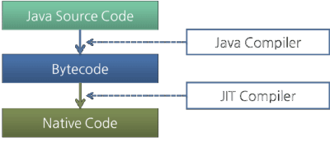
ExecutionEngine
Kod klasy (bytecode), który został wczytany do Runtime Data Area jest wykonywany przy pomocy Execution Engine. Execution Engine czyta bytecode i wykonuje instrukcje krok po kroku. Zanim instrukcja zostanie wykonana musi być zmieniona w kod maszynowy zrozumiały dla procesora. Dzieje się to na dwa sposoby:
Interpreter - czyta, interpretuje i wykonuje bytecode kawałek po kawałku. Jest to dosyć wolny proces.
JIT (Just-In-Time) compiler - kompiluje bytecode do kodu maszynowego, który jest zapisywany w cache. Kompilacja może zająć trochę czasu, ale jest wykonywana tylko raz, a potem kod maszynowy może być wielokrotnie użyty.
Kompilacja za pomocą kompilatora JIT trwa dłużej niż praca interpretera. Dlatego jeśli kod ma być wykonany tylko raz lepiej go wykonać za pomocą interpretera niż kompilatora. JVM w trybie ciągłym analizuje wykonywany kod i deleguje wykonanie kodu do kompilatora JIT kiedy uzna że jest on wykonywany wystarczająco często. Taki kod nazywamy HotSpot – stąd nazwa Hotspot VM.
źródło: https://www.cubrid.org/blog/understanding-jvm-internals/
Notes:
Execution Engine
The bytecode that is assigned to the runtime data areas in the JVM via class loader is executed by the execution engine. The execution engine reads the Java Bytecode in the unit of instruction. It is like a CPU executing the machine command one by one. Each command of the bytecode consists of a 1-byte OpCode and additional Operand. The execution engine gets one OpCode and execute task with the Operand, and then executes the next OpCode.
But the Java Bytecode is written in a language that a human can understand, rather than in the language that the machine directly executes. Therefore, the execution engine must change the bytecode to the language that can be executed by the machine in the JVM. The bytecode can be changed to the suitable language in one of two ways.
Interpreter: Reads, interprets and executes the bytecode instructions one by one. As it interprets and executes instructions one by one, it can quickly interpret one bytecode, but slowly executes the interpreted result. This is the disadvantage of the interpret language. The 'language' called Bytecode basically runs like an interpreter.
JIT (Just-In-Time) compiler: The JIT compiler has been introduced to compensate for the disadvantages of the interpreter. The execution engine runs as an interpreter first, and at the appropriate time, the JIT compiler compiles the entire bytecode to change it to native code. After that, the execution engine no longer interprets the method, but directly executes using native code. Execution in native code is much faster than interpreting instructions one by one. The compiled code can be executed quickly since the native code is stored in the cache.
However, it takes more time for JIT compiler to compile the code than for the interpreter to interpret the code one by one. Therefore, if the code is to be executed just once, it is better to interpret it instead of compiling. Therefore, the JVMs that use the JIT compiler internally check how frequently the method is executed and compile the method only when the frequency is higher than a certain level.
Figure 7: Java Compiler and JIT Compiler.
How the execution engine runs is not defined in the JVM specifications. Therefore, JVM vendors improve their execution engines using various techniques, and introduce various types of JIT compilers.
Most JIT compilers run as shown in the figure below:
Figure 8: JIT Compiler.
The JIT compiler converts the bytecode to an intermediate-level expression, IR (Intermediate Representation), to execute optimization, and then converts the expression to native code.
Oracle Hotspot VM uses a JIT compiler called Hotspot Compiler. It is called Hotspot because Hotspot Compiler searches the 'Hotspot' that requires compiling with the highest priority through profiling, and then it compiles the hotspot to native code. If the method that has the bytecode compiled is no longer frequently invoked, in other words, if the method is not the hotspot any more, the Hotspot VM removes the native code from the cache and runs in interpreter mode. The Hotspot VM is divided into the Server VM and the Client VM, and the two VMs use different JIT compilers.

Slide 15
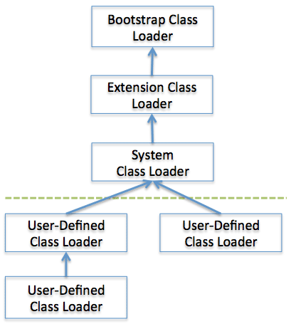
Classloader
Klasy Javy ładowane są do pamięci poprzez mechanizm zwany Classloaderem, w sposób dynamiczny (czyli przy pierwszym użyciu klasy w programie, w czasie wykonania, a nie kompilacji).
Właściwości classloadera:
struktura hierarchiczna – patrz diagram obok
delegacja – najpierw sprawdź rodzica, potem u siebie
ograniczona widoczność – classloader niżej w hierarchii może sprawdzić czy klasa jest dostępna u rodzica, ale rodzic nie może sprawdzić dziecka
Pracę classloader’a można podzielić na trzy części:
loading - klasa jest wyszukiwana i ładowana do pamięci JVM – Method Area (nie tylko z plików!)
linking - sprawdzana jest poprawność klasy pod kątem specyfikacji JVM i JLS, pola statyczne są alokowane w pamięci i inicjalizowane domyślnymi wartościami
initialization - zmienne statyczne otrzymują zapisane w kodzie wartości, wykonywane zostają bloki statyczne
źródło: https://www.cubrid.org/blog/understanding-jvm-internals/
Notes:
https://www.cubrid.org/blog/understanding-jvm-internals/
Class Loader
Java provides a dynamic load feature; it loads and links the class when it refers to a class for the first time at runtime, not compile time. JVM's class loader executes the dynamic load. The features of Java class loader are as follows:
Hierarchical Structure: Class loaders in Java are organized into a hierarchy with a parent-child relationship. The Bootstrap Class Loader is the parent of all class loaders.
Delegation mode: Based on the hierarchical structure, load is delegated between class loaders. When a class is loaded, the parent class loader is checked to determine whether or not the class is in the parent class loader. If the upper class loader has the class, the class is used. If not, the class loader requested for loading loads the class.
Visibility limit: A child class loader can find the class in the parent class loader; however, a parent class loader cannot find the class in the child class loader.
Unload is not allowed: A class loader can load a class but cannot unload it. Instead of unloading, the current class loader can be deleted, and a new class loader can be created.
Each class loader has its namespace that stores the loaded classes. When a class loader loads a class, it searches the class based on FQCN (Fully Qualified Class Name) stored in the namespace to check whether or not the class has been already loaded. Even if the class has an identical FQCN but a different namespace, it is regarded as a different class. A different namespace means that the class has been loaded by another class loader.
The following figure illustrates the class loader delegation model.
Figure 2: Class Loader Delegation Model.
When a class loader is requested for class load, it checks whether or not the class exists in the class loader cache, the parent class loader, and itself, in the order listed. In short, it checks whether or not the class has been loaded in the class loader cache. If not, it checks the parent class loader. If the class is not found in the bootstrap class loader, the requested class loader searches for the class in the file system.
Bootstrap class loader: This is created when running the JVM. It loads Java APIs, including object classes. Unlike other class loaders, it is implemented in native code instead of Java.
Extension class loader: It loads the extension classes excluding the basic Java APIs. It also loads various security extension functions.
System class loader: If the bootstrap class loader and the extension class loader load the JVM components, the system class loader loads the application classes. It loads the class in the $CLASSPATH specified by the user.
User-defined class loader: This is a class loader that an application user directly creates on the code.
Frameworks such as Web application server (WAS) use it to make Web applications and enterprise applications run independently. In other words, this guarantees the independence of applications through class loader delegation model. Such a WAS class loader structure uses a hierarchical structure that is slightly different for each WAS vendor.
If a class loader finds an unloaded class, the class is loaded and linked by following the process illustrated below.
Figure 3: Class Load Stage.
Each stage is described as follows.
Loading: A class is obtained from a file and loaded to the JVM memory.
Verifying: Check whether or not the read class is configured as described in the Java Language Specification and JVM specifications. This is the most complicated test process of the class load processes, and takes the longest time. Most cases of the JVM TCK test cases are to test whether or not a verification error occurs by loading wrong classes.
Preparing: Prepare a data structure that assigns the memory required by classes and indicates the fields, methods, and interfaces defined in the class.
Resolving: Change all symbolic references in the constant pool of the class to direct references.
Initializing: Initialize the class variables to proper values. Execute the static initializers and initialize the static fields to the configured values.
JarHell, java versions hell ?

Slide 16
Classloader
Trzy podstawowe class loadery to:
Boostrap classloader - występuje w każdej implementacji JVM. Opdowiedzialna za wczytywania klas z Java Api (z katalogu: %JAVA_HOME%/jre/lib). Jest zaimplementowana w języku natywnym (C, C++)
Extension classloader – wczytuje klasy z katalogu z rozszerzeniami (%JAVA_HOME%/jre/lib/ext)
System/Application classloader – odpowiedzialny za wczytywanie klas z classpath aplikacji. Możemy go konfigurować przez zmienną systemową CLASSPATH, która wskazuje gdzie szukać plików *.class.
Dodatkowo możemy dodać dowolną ilość własnych classloader’ów. Classloader to klasa napisana w Javie, każdy może napisać swoją i dodać do JVM (User-Defined Class Loader).
Tak się dzieje np. w serwerach webowych typu Tomcat. Tam każda webaplikacja ma własny classloader + jest jeden wspólny na cały serwer Tomcat.
źródło: https://www.cubrid.org/blog/understanding-jvm-internals/
Notes:
https://www.geeksforgeeks.org/jvm-works-jvm-architecture/
Bootstrap class loader : Every JVM implementation must have a bootstrap class loader, capable of loading trusted classes. It loads core java API classes present in JAVA_HOME/jre/lib directory. This path is popularly known as bootstrap path. It is implemented in native languages like C, C++.
Extension class loader : It is child of bootstrap class loader. It loads the classes present in the extensions directories JAVA_HOME/jre/lib/ext(Extension path) or any other directory specified by the java.ext.dirs system property. It is implemented in java by the sun.misc.Launcher$ExtClassLoader class.
System/Application class loader : It is child of extension class loader. It is responsible to load classes from application class path. It internally uses Environment Variable which mapped to java.class.path. It is also implemented in Java by the sun.misc.Launcher$AppClassLoader class.

Slide 17
Zadania - przygotowanie
#calculator
Do następnych zadań potrzebujemy kilku dodatkowych plików.
Należy je pobrać z repozytorium prowadzącego za pomocą komendy git clone lub przy pomocy IntelliJ IDEA
Link do repozytorium:
https://github.com/jaroslaw-skarzynski/calculator_resources
Instrukcja pobierania (klonowania) projektu ze zdalnego repozytorium przy pomocy
IntelliJ IDEA:
https://goo.gl/kYzbEQ

Slide 18
Zadania
#calculator
Dodajemy zależności zewnętrzne
Wyczyść katalog out i utwórz w katalogu bazowym katalog lib, następnie dodaj do niego plik math.jar
W pliku znajduje się klasa pl.sda.math.calculator.MathCalculator z metodami:
public double cos(double a)
public double sin(double a)
Użyj nowego kalkulatora w klasie Calculator, delegując do niej dwie podane wyżej metody
Dodaj do CalculatorCli użycie nowych metod: cos() i sin(), następnie uruchom CalculatorCli
Uwaga! Podczas kompilacji i uruchamiania programu należy dodać do classpath ścieżkę do pliku jar: lib\math.jar
Dodajemy zasoby nie będące kodem Javy:
Wyczyść katalog out i utwórz w katalogu bazowym katalog resources
Dodaj tam plik logo.txt z logiem powitalnym programu, wpisz swoje imię/nicka w pliku.
W klasie CalculatorCli wywołaj metodę pl.sda.math.calculator.Utils.printLogo() na początku działania programu
Uruchom CalculatorCli
Uwaga! Podczas uruchamiania programu należy dodać do classpath ścieżkę do katalogu: resources
*Hackujemy nieznany kod
Wyczyść katalog out i pobierz plik secret.jar
Używając narzędzi poznanych do tej pory spróbuj odkryć jaka klasa i jakie metody znajdują się w pliku secret_calculator.jar
Użyj metod z secret_calculator.jar w swoim kodzie
Dodaj do CalculatorCli użycie nowych metod
Uruchom CalculatorCli
* Dla chętnych.

Slide 19
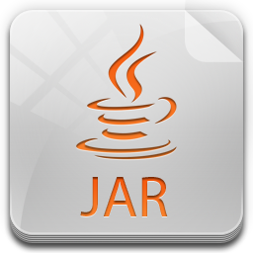
Java archive
JAR (ang. Java archive) – archiwum w formacie ZIP używane do strukturalizacji i kompresji plików klas języka Java oraz powiązanych z nimi metadanych. Archiwum JAR składa się z pliku manifestu umieszczonego w ścieżce META-INF/MANIFEST.MF, który informuje o sposobie użycia i przeznaczeniu archiwum. Archiwum JAR, o ile posiada wyszczególnioną klasę główną, może stanowić osobną aplikację. Archiwa JAR mogą być podpisywane cyfrowo.
źródło: https://pl.wikipedia.org
Podstawowym narzędziem do obsługi archiwów JAR jest program JAR dołączony do pakietu JDK.
Przykłady użycia:
jar cvfe calculator.jar pl.sda.calculator.CalculatorCli -C dest/ . - stwórz plik jar z ustawioną klasą główną CalculatorCli i z zawartością pobraną z katalogu desc. Plik manifest.mf dodany ustawiony automatycznie.
jar cvfm calculator.jar manifest.txt -C dest/ . - stwórz plik jar z zawartością pobraną z katalogu desc, dodaj do niego plik manifest.mf
java –jar calculator.jar - uruchom aplikację zapisaną w calculator.jar
Opis parametrów:
c - stwórz nowe archiwum v - wyświetl informacje w trakcie tworzenia archiwum
f - ustaw nazwę archiwum e - ustaw klasę główną
m - dołącz informacje manifestu z podanego pliku
Notes:
Archiwa JAR mogą być podpisywane cyfrowo. Podpis składany jest w pliku manifestu. Środowisko uruchomieniowe podczas ładowania podpisanych plików JAR może sprawdzać klasy i odmówić wczytania tych, które nie pasują do podpisu. Zwiększa to wiarygodność kodu.
jar – tworzenie jednego pliku-archiwum *.jar (kompresja ZIP) zawierającego wszystkie pliki *.class + zależności i zasoby potrzebne do działania aplikacji.

Slide 20
Jar - problemy
?
Note: The Class-Path header points to classes or JAR files on the local network, not JAR files within the JAR file or classes accessible over Internet protocols. To load classes in JAR files within a JAR file into the class path, you must write custom code to load those classes. For example, if MyJar.jar contains another JAR file called MyUtils.jar, you cannot use the Class-Path header in MyJar.jar's manifest to load classes in MyUtils.jar into the class path.
źródło: https://docs.oracle.com/javase/tutorial/deployment/jar/downman.html
Problem zgłoszony w 2002 roku!:
https://bugs.java.com/bugdatabase/view_bug.do?bug_id=4648386
Dostępne rozwiązania:
One-JAR: http://one-jar.sourceforge.net/
Uber-JAR
Maven
IntelliJ jar artifact
Notes:
Archiwa JAR mogą być podpisywane cyfrowo. Podpis składany jest w pliku manifestu. Środowisko uruchomieniowe podczas ładowania podpisanych plików JAR może sprawdzać klasy i odmówić wczytania tych, które nie pasują do podpisu. Zwiększa to wiarygodność kodu.
jar – tworzenie jednego pliku-archiwum *.jar (kompresja ZIP) zawierającego wszystkie pliki *.class + zależności i zasoby potrzebne do działania aplikacji.

Slide 21
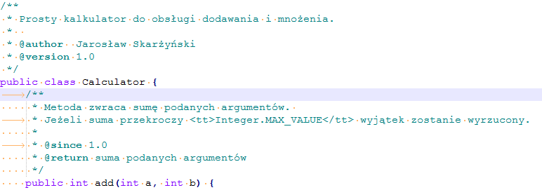
Dokumentacja kodu
Javadoc – narzędzie automatycznie generujące dokumentację na podstawie zamieszczonych w kodzie źródłowym znaczników w komentarzach. Właściwie nawet bez komentarzy może stanowić użyteczną dokumentację (o ile nazwy pól i metod mają zrozumiałem nazwy). Javadoc został stworzony specjalnie na potrzeby języka Java.
Przykłady użycia:
javadoc -d -author -version docs src\pl\sda\calculator\core\Calculator.java
https://binfalse.de/2015/10/05/javadoc-cheats-sheet/
IntelliJ umożliwia podglądnięcie dokumentacji w kodzie:
{w klasie}(Ctrl + Q lub Menu → View → Quick Documentation)

Slide 22
Zadania
#calculator
Budujemy własnego jara
Skopiuj do katalogu bazowego plik manifest.txt
Umieść wszystkie pliki potrzebne do uruchomienia programu w katalogu dest
Za pomocą polecenia jar zbuduj paczkę calculator.jar
Uruchom aplikację calculator.jar z wiersza poleceń
Przenieś plik calculator.jar do innego katalogu, spróbuj uruchomić...
Budowanie archiwum jar za pomocą IntelliJ
Wyczyść katalog out i usuń plik calculator.jar
Wykonaj instrukcje ze strony:
https://blog.jetbrains.com/idea/2010/08/quickly-create-jar-artifact/
Przenieś plik calculator.jar do innego katalogu, spróbuj uruchomić
* Prześlij plik calculator.jar do innej osoby z grupy i poproś o uruchomienie
Dodajemy dokumentację kodu.
Dodaj komentarze Javadoc od klasy Calculator
Wykorzystaj tagi: @author, @version + krótki opis na poziomie klasy
Dodaj do metody, która mnoży, kod który sprawdzi czy parametry metody są liczbami dodatnimi, w przypadku nie spełnienia warunku wyrzuć odpowiedni wyjątek – opisz to w dokumentacji
* Wykorzystaj tagi: @see i @link do wskazania skąd pochodzą implementacje metod: cos, sin, max, min
* Oznacz jedną z metod tagiem @deprecated – zobacz jak wywołanie takiej metody wygląda w IntelliJ
* Możesz dodać co uważasz za przydatne, skorzystaj ze strony: https://binfalse.de/2015/10/05/javadoc-cheats-sheet/
Wykorzystując narzędzie javadoc wygeneruj dokumentację klasy Calculator
* Dla chętnych.

Slide 23
JVM - specyfikacja i rozwój
JVM - wirtualny „komputer” opisany przez specyfikację (publicznie dostępną), która pozwala różnym producentom oprogramowania na tworzenie własnych maszyn wirtualnych pracujących pod kontrolą różnych środowisk i urządzeń.
Java - język programowania, który kompiluje się do kodu bajtowego wykonywanego w ramach JVM. Specyfikacje JVM i Java są publicznie dostępne pod adresem:
https://docs.oracle.com/javase/specs/
Java Community Process (JCP) - to proces, który formalizuje i standaryzuje technologie platformy Java. Członkami JCP są przedstawiciele firm: Oracle, Intel Corp., IBM, Hewlett Packard Enterprise, Adobe Systems Inc i wiele innych. Osoby prywatne również mogą zostać członkiem JCP – wystarczy wypełnić formularz zgłoszeniowy.
https://jcp.org
Java Specification Requests (JSRs) – to opis propozycji które mają ulepszyć platformę Java. Tworzony jest przez członków JCP. Propozycja przechodzi przez kilka faz, gdzie jest sprawdzana i implementowana. Jeżeli zostanie zaakceptowana przez JCP kończy jako działający kod w ramach platformy Java.
Notes:
JCP – proces zgodnie z którym powstają specyfikacje związane z rozwojem przyszłych wersji i nowych funkcji platformy Java. Każdy może zostać członkiem JCP

Slide 24
JVM - implementacja firmy Oracle
HotSpot - maszyna wirtualna Javy, dostarczana przez firmę Oracle Corporation razem z pakietem Java Runtime Environment. Wcześniej rozwijana przez firmę Sun Microsystems. Napisana jest w języku C++ (większość kodu). Kod źródłowy projektu to ok. 250 tys. linii kodu.
Na program składają się m.in.:
ładowarka klas (classloader)
interpreter kodu bajtowego (ang. bytecode interpreter)
JIT (Just In Time) kompilator, produkujący kod natywny
kilka mechanizmów odśmiecania pamięci (garbage collector)
zestaw bibliotek wspierających wykonanie - Java API – udostępniających usługi takiej jak: obsługę plików czy GUI (Swing, AWT)
Skoro znana jest specyfikacja kodu bajtowego nic nie stoi na przeszkodzie, aby napisać własną maszynę wirtualną (prawnie zabroniona jest zmiana specyfikacji – jest ona chroniona patentem)
Przykłady JVM: IBM J9/Eclipse OpenJ9, Jamiga, Dalvik /Android Runtime (ART)
Notes:
Oracle Jdk vs Open Jdk
Eclipse OpenJ9 (previously known as IBM J9) is a Java Virtual Machine developed by IBM and the Eclipse Foundation.[1] The J9 VM is the basis of multiple IBM Java offerings, including WebSphere Micro Edition, as well as the basis of all IBM Java Development kits since version 5.[2] IBM has also made the J9 VM available to the Apache Harmony project for use in running their class libraries. However, while IBM previously provided JRE binaries for download for Windows, it stopped offering Windows versions of its Java JDK. As of IBM's current Java 8 versions, it is only packaging Win32/Win64 builds with WebSphere fixpaks.[3] The design of the J9 VM has been aimed at portability to different platforms, as well as scaling from mobile phones all the way to IBM System z mainframes.
JAmiga is an open-source Java virtual machine for the Amiga platform (AmigaOS (68k), AmigaOS 4 (PPC), AROS and MorphOS) (implementing Java Runtime Environment 1.4.1). It is released as free software under the GNU General Public License (GPL). It is developed in C, C++ and Java and depends on GNU Classpath. On 5 June 2010 version 0.0.6 was released.[1]
Dalvik /Android Runtime (ART)
Android Runtime (ART) is an application runtime environment used by the Android operating system. Replacing Dalvik, the process virtual machine originally used by Android, ART performs the translation of the application's bytecode into native instructions that are later executed by the device's runtime environment.[1]

Slide 25





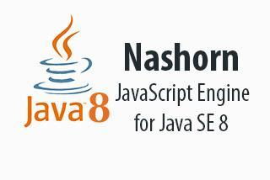

JVM - nie tylko Java

Slide 26
JDK vs JRE vs JVM
W zależności od potrzeb i liczby dostępnych narzędzi, wyróżniane są dwie główne dystrybucje JVM (JVM nie występuje w formie samodzielnej a jedynie jako część większej całości - JRE albo JDK):
Java Runtime Environment (JRE) – zawiera wyłącznie narzędzia niezbędne do uruchomienia aplikacji, tzw. środowisko uruchomieniowe. Jeżeli chcemy tylko uruchamiać programy napisane w Javie to JRE nam wystarczy.
Java Development Kit (JDK) – zawiera również narzędzia dla programistów pozwalające na tworzenie aplikacji na platformę JVM. Jeżeli chcemy implementować lub chociażby kompilować programy napisane w Javie to potrzebujemy JDK.
Najpopularniejsze wersje JDK to:
OpenJDK – oficjalna implementacja wzorcowa (reference implementation) Java SE od wersji 7 o kodzie całkowicie otwartym. Licencja oparta na GPL v2. Rozwijany przez społeczność Java (JCP) w tym firmę Oracle.
OracleJDK – w dużej mierze oparta na OpenJDK, ale zawiera też kod komercyjny (Java Flight Recorder, Java Plugin, Java WebStart), trochę więcej klas i jest bardziej stabilny. Brak wyraźnych różnic funkcjonalnych czy też wydajnościowych między obiema wersjami.
Notes:
Pokazać jak to wygląda na dysku – podział katalogów C:\Program Files\Java\jdk1.8.0_172

Slide 27
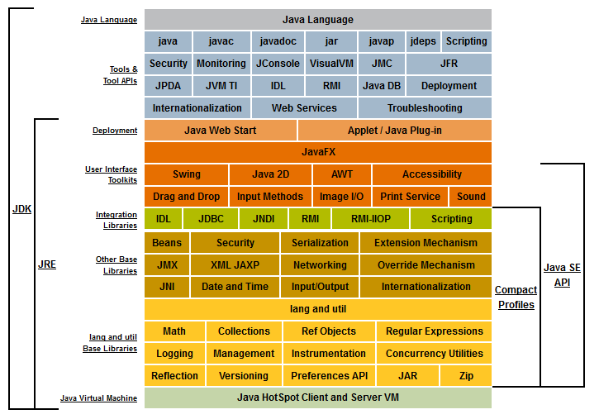
JDK vs JRE vs JVM
źródło: https://docs.oracle.com/javase/8/docs/index.html
Notes:
- Pokazać jak to wygląda na dysku – podział katalogów C:\Program Files\Java\jdk1.8.0_172

Slide 28
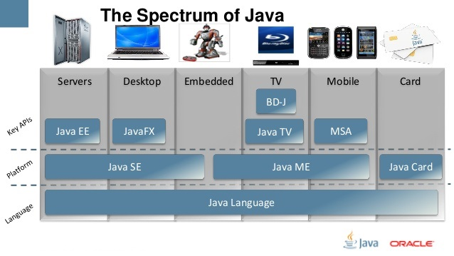
Java to nie tylko język programowania, to platforma!
Java Platform, Standard Edition (Java SE) – podstawowa wersja języka Java służąca głównie do tworzenia aplikacji dekstopowych. Aktualna wersja: Java SE 11.
Java Platform, Enterprise Edition (Java EE) - zbudowana na bazie Java SE. Przeznaczona do rozwijania i uruchamiania dużych, wielowarstwowych, skalowalnych aplikacji typu enteprise. Aktualna wersja: Java EE 8.
Java Platform, Micro Edition (Java ME) – podzbiór Java SE. Posiada własną VM przeznaczoną na małe przenośne urządzenia (małe zużycie pamięci).
Aktualna wersja: Java ME 8.

Slide 29
Konfiguracja aplikacji - parametry linii komend
public static void main(String[] args) {
if (args.length == 0) {
return;
}
String name = args[0];
String number = "?";
if (args.length > 1) {
number = args[1];
}
…
parametrem przekazywane do metody main() podanej klasu. Trafią do tablicy: String[] args
java pl.sda.stat.MainArgs Jarek 101
main() to publiczna, statyczna metoda
od której zaczyna się wykonanie programu
parametrem metody main() jest tablica stringów, w której przekazane są parametry wywołania programu
zmienna args przechowuje referencje do tablicy z stringami, możemy się nią posługiwać jak zwykłą tablicą
Film z instrukcją: https://goo.gl/4djZM7

Slide 30
Konfiguracja aplikacji - parametry systemowe
String name = System.getProperty("app.name");
String number = System.getProperty("app.number");
String version= System.getProperty("java.version");
String userName = System.getProperty("user.name");
String encoding = System.getProperty("file.encoding");
parametrem systemowe przekazywane do wywoływanego programu
java -Dapp.name=Jarek -Dapp.number=101 pl.sda.stat.MainArgs
w dowolnym miejscu naszego programu możemy pobrać parametry systemowe
Java dostarcza również zestaw predefiniowanych zmiennych systemowych ustawianych globalnie przez JVM dla wszystkich programów
Lista wszystkich zmiennych systemowych: pl.sda.pl.sda.jvm.demo.SystemPropertiesSample

Slide 31
Konfiguracja aplikacji - plik *.properties i JMX
Konfiguracja przez zewnętrzny plik z parametrami:
Tworzymy plik tekstowy z parametrami, np.: application.properties
Umieszczamy w nim parametry w postaci {klucz}={wartość}, np.: calculator.value.to=20
Z poziomu kodu tworzymy obiekt klasy java.util.Properties i wypełniamy go danymi za pomocą metody load(), np.: properties.load("/application.properties");
Za pomocą obiektu properties możemy pobrać parametry podając klucz, np.: properties.getProperty("calculator.value.to")
JMX - czyli Java Management Extensions – technologia Javy, która zawiera narzędzia potrzebne do zarządzania oraz monitorowania aplikacji. Zasoby reprezentowane są przez obiekty nazywane MBean'ami (Managed Bean).
Dzięki JMX możliwe jest między innymi:
“podglądanie” działającej aplikacji, m.in. można sprawdzić ile CPU i pamięci jest zużywane, z jakimi parametrami została uruchomiona aplikacja itp.
zmiana konfiguracji w „locie” - dynamiczna zmiana parametrów w obiektach zarejestrowanych jako MBean - zobaczymy to w części praktycznej
działanie programów-profilerów takich jak: JConsole, VisualVM, Java Mission Control

Slide 32
Zadania
#calculator
Tworzymy testera i ćwiczymy konfigurację aplikacji:
Utwórz klasę CalculatorTester, która będzie przyjmowała na wejściu 3 liczby (jako parametry wywołania programu podane z linii komend):
- rodzaj operacji - 1 - dodawanie, 2 - mnożenie, 3 - odejmowanie
- zakres od-do argumentów, które mają być przekazane do obliczeń, należy wywołać operację wskazaną przez pierwszy argument dla wszystkich liczb z podanego zakresu - wynik ma być wyświetlony na konsoli.
np. wywołanie java pl.sda.calculator.CalculatorTester 2 10 20 – oznacza, że tester ma pomnożyć wszystkie liczby z przedziału [10, 20]: 10 * 11 * 12 * … * 20 a wynik wypisać na konsoli
Uruchom i przetestuj swój program - w IntelliJ
* Uruchom i przetestuj swój program - z wiersza poleceń (komendy: javac + java)
* Zmień przekazanie parametrów wejściowych - tak żeby program skorzystał z parametrów systemowych (przekazana przez -D{nazwa_parametru}={wartość_parametru} w czasie wywołania programu
* Jeżeli użytkownik nie poda parametrów wejściowych, mają być użyte domyślne, pobrane z pliku application.properties (należy do tego użyć klasy java.util.Properties).
* Dla chętnych.

Slide 33
Zadania
#calculator demo
Demonstracja działania JMX:
Pobierz projekt CalculatorDemo z repozytorium prowadzącego: https://github.com/jaroslaw-skarzynski/calculator.git
Uruchom program VisualVM - znajduje się on w katalogu %JAVA_HOME%/bin,
np.: C:\Program Files\Java\jdk1.8.0_144\bin\jvisualvm.exe + zainstaluj plugin do MBeans
Uruchom CalculatorTester z projektu CalculatorDemo z parametrami programu: 1000 1 15 oraz z parametrem systemowym: -Dcom.sun.management.jmxremote
Przejdź do programu VisualVM i znajdź uruchomiony przed chwilą program - otwórz go
Przejdź do zakładki: MBeans i spróbuj zmienić parametry w klasie pl.sda.calculator.properties
* Wykonaj kroki b-d za pomocą programów: JConsole i Java Mission Control
Demonstracja działania programu VisualVM - analiza zużycia CPU
Uruchom program VisualVM - znajduje się on w katalogu %JAVA_HOME%/bin,
np.: C:\Program Files\Java\jdk1.8.0_144\bin\jvisualvm.exe
Uruchom klasę HighCpuSample z parametrem systemowym: -Dcom.sun.management.jmxremote
Rozpocznij analizę programu:
które wątki zużywają najwięcej czasu procesora?
które metody działają najdłużej?
co blokuje poszczególne wątki?
* Dla chętnych.
Notes:
VisualVM maps the Java thread state to the state presented in its UI as follows:
BLOCKED -> Monitor
RUNNABLE -> Running
WAITING/TIMED_WAITING -> Sleeping/Park/Wait (see below)
TERMINATED/NEW -> Zombie
Sleeping and Park are specific cases of (timed) waiting:
Sleeping: specifically waiting in Thread.sleep().
Park: specifically waiting in sun.misc.Unsafe.park() (presumably via LockSupport).
(The mapping is performed in ThreadMXBeanDataManager.java.)
A brief (and non-authoritative) discussion of Java thread state can be found here.
EDITED TO ADD:
It's also worth noting that threads blocking in calls to native methods appear in the JVM as RUNNABLE, and hence are reported by VisualVM as Running (and as consuming 100% CPU).
https://stackoverflow.com/questions/27406200/visualvm-thread-states

Slide 34
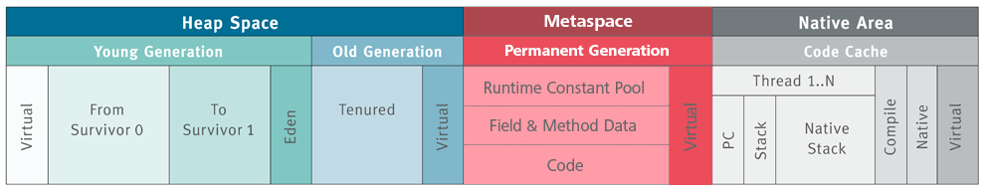
Runtime Data Area
źródło: https://docs.deistercloud.com
Runtime Data Area - to obszar pamięci RAM przydzielony wirtualnej maszynie przez system operacyjny na którym VM działa. Obszar ten można podzielić na kilka części:
pamięć współdzielona przez wszystkie wątki:
Heap Space (sterta) - tutaj przechowywane są wszystkie obiekty używane w programie.
Metaspace - przechowuje metadane opisujące pola i metody (nazwa, typ itp.), statyczne pola i bytecode
pamięć przydzielona do pojedynczego (każdego) wątku:
PC register - przechowuje wskaźnik do instrukcji która jest aktualnie wykonywana w wątku
JVM stack (stos) - kolejka LIFO przechowująca tzw. ramki (frame) dla każdej metody wykonywanej w wątku
Native stack - stack wykorzystywany do wywołania kodu C/C++ poprzez JNI (Java Native Interface)
Notes:
http://tutorials.jenkov.com/java-concurrency/java-memory-model.html
http://blog.jamesdbloom.com/JVMInternals.html
https://www.cubrid.org/blog/understanding-jvm-internals/
PC register: One PC (Program Counter) register exists for one thread, and is created when the thread starts. PC register has the address of a JVM instruction being executed now.
JVM stack: One JVM stack exists for one thread, and is created when the thread starts. It is a stack that saves the struct (Stack Frame). The JVM just pushes or pops the stack frame to the JVM stack. If any exception occurs, each line of the stack trace shown as a method such as printStackTrace() expresses one stack frame.
Figure 5: JVM Stack Configuration.
− Stack frame: One stack frame is created whenever a method is executed in the JVM, and the stack frame is added to the JVM stack of the thread. When the method is ended, the stack frame is removed. Each stack frame has the reference for local variable array, Operand stack, and runtime constant pool of a class where the method being executed belongs. The size of local variable array and Operand stack is determined while compiling. Therefore, the size of stack frame is fixed according to the method.
− Local variable array: It has an index starting from 0. 0 is the reference of a class instance where the method belongs. From 1, the parameters sent to the method are saved. After the method parameters, the local variables of the method are saved.
− Operand stack: An actual workspace of a method. Each method exchanges data between the Operand stack and the local variable array, and pushes or pops other method invoke results. The necessary size of the Operand stack space can be determined during compiling. Therefore, the size of the Operand stack can also be determined during compiling.
Native method stack: A stack for native code written in a language other than Java. In other words, it is a stack used to execute C/C++ codes invoked through JNI (Java Native Interface). According to the language, a C stack or C++ stack is created.

Slide 35
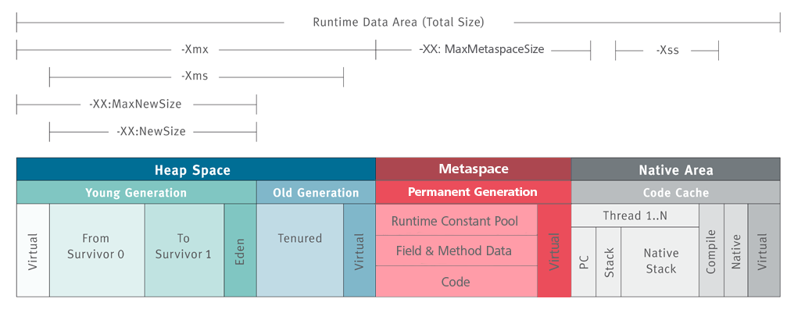
Runtime Data Area
Notes:
http://tutorials.jenkov.com/java-concurrency/java-memory-model.html
http://blog.jamesdbloom.com/JVMInternals.html
https://www.cubrid.org/blog/understanding-jvm-internals/
PC register: One PC (Program Counter) register exists for one thread, and is created when the thread starts. PC register has the address of a JVM instruction being executed now.
JVM stack: One JVM stack exists for one thread, and is created when the thread starts. It is a stack that saves the struct (Stack Frame). The JVM just pushes or pops the stack frame to the JVM stack. If any exception occurs, each line of the stack trace shown as a method such as printStackTrace() expresses one stack frame.
Figure 5: JVM Stack Configuration.
− Stack frame: One stack frame is created whenever a method is executed in the JVM, and the stack frame is added to the JVM stack of the thread. When the method is ended, the stack frame is removed. Each stack frame has the reference for local variable array, Operand stack, and runtime constant pool of a class where the method being executed belongs. The size of local variable array and Operand stack is determined while compiling. Therefore, the size of stack frame is fixed according to the method.
− Local variable array: It has an index starting from 0. 0 is the reference of a class instance where the method belongs. From 1, the parameters sent to the method are saved. After the method parameters, the local variables of the method are saved.
− Operand stack: An actual workspace of a method. Each method exchanges data between the Operand stack and the local variable array, and pushes or pops other method invoke results. The necessary size of the Operand stack space can be determined during compiling. Therefore, the size of the Operand stack can also be determined during compiling.
Native method stack: A stack for native code written in a language other than Java. In other words, it is a stack used to execute C/C++ codes invoked through JNI (Java Native Interface). According to the language, a C stack or C++ stack is created.

Slide 36
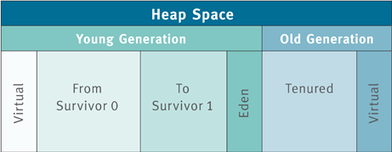
HeapSpace
HeapSpace to obszar pamięci (RAM), w którym przechowywane są obiekty. Parametry do zarządzania wielkością pamięci:
-Xms125M, -Xms1G - startowa
-Xmx1024M, -Xmx2G - maksymalna
java -Xms512m –Xmx2g –jar calculator.jar
Dzieli się na kilka obszarów:
Young Generation tutaj są przechowywane wszystkie nowo-stworzone obiekty, dzielimy go na kolejne obszary:
Eden – tutaj w pierwszej kolejności są umieszczane nowe obiekty
Surivor 0 i 1 – gdy skończy się miejsce w obszarze Eden, wszystkie obiekty które są jeszcze używane są przenoszone do jednego z obszarów Survivor (to tak zwany Minor GC). Aktualnie wypełniony obszar Survivor również jest sprawdzany i obiekty używane są przenoszone do tego samego obszaru Surivor co obiekty z Edenu. W ten sposób w danym czasie jeden z obszarów Surivor jest zawsze pusty.
Old Generation – tutaj trafiają obiekty, które przetrwały wiele cykli „przenosin” pomiędzy obszarami Eden, Survivor 1 i 2
Notes:
https://www.journaldev.com/2856/java-jvm-memory-model-memory-management-in-java
String Pool!??? String vs StringBuilder

Slide 37

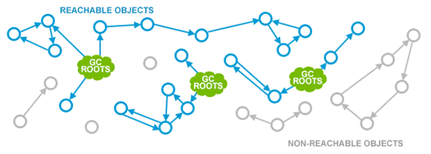
Garbage Collector
Garbage Collector – mechanizm oczyszczania pamięci JVM z nieużywanych danych. Działanie GC opiera się na hipotezie zwanej: Generational Hypothesis (stąd podział Heap Space), która składa się z dwóch punktów:
większość obiektów szybko przestaje być używana przez program
te które przetrwają zwykle żyją bardzo długo
Stąd wysnuto wniosek że łatwiej zająć się obiektami które przeżywają (jest ich mniej) a resztę pamięci oczyścić. Aby to zrobić należy oznaczyć (mark) obiekty „żywe” i usunąć całą resztę (sweep). Stąd nazwa podstawowego algorytmy GC to: Mark and Sweep. Operacje te wiążą się z zatrzymaniem działania aplikacji (stop-the-world) w czasie działania GC.
Obiekty „żywe” to takie które są połączone (bezpośrednio lub przez inne obiekty) z tzw. GC roots. Do GC roots zaliczamy:
zmienne lokalne
aktywne wątki (zmienne typu thread local)
pola statyczne
referencje JNI
Notes:
https://dzone.com/articles/choosing-the-right-gc

Slide 38


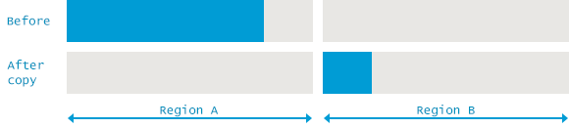
Garbage Collector – fazy usuwania
sweep (mark-and-sweep) – po prostu „zapominamy” o „martwych” obiektach, dużo wolnych, ale małych obszarów
compact (mark-sweep-compact ) – po fazie sweep dodatkowo przesuwamy dane na początek obszaru (kompaktowanie), ale mamy dłuższą pauzę GC
copy (mark-and-copy) – przenosimy wszystkie obiekty który przetrwały do nowego regiony, a stary uznajemy za pusty, tutaj potrzeba dodatkowej pamięci (dodatkowy region)
Notes:
https://dzone.com/articles/choosing-the-right-gc

Slide 39
Garbage Collector- rodzaje
Serial GC(-XX:+UseSerialGC) – używa algorytmu mark-copy dla Young Generation i mark-sweep-compact dla Old Generation. Działa w jednym wątku. Oba kolektory wywołują pauzę stop-the-world.
Parallel GC(-XX:+UseParallelOldGC – używa algorytmu mark-copy dla Young Generation i mark-sweep-compact dla Old Generation. Działa na wielu wątkach. Oba kolektory wywołują pauzę stop-the-world.
Concurrent Mark and Sweep(-XX:+UseConcMarkSweepGC) – używa algorytmu mark-copy dla Young Generation (na wielu wątkach, wywołuje pauzę stop-the-world) i mark-sweep dla Old Generation („prawie” współbieżnie z działaniem aplikacji, zaprojektowany by unikać długich pauz).

Slide 40
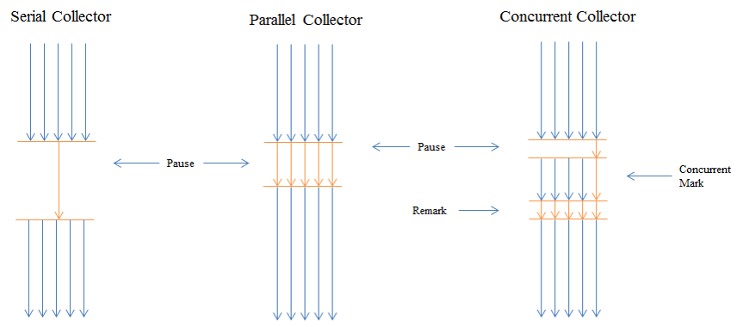
Garbage Collector- rodzaje
Notes:
https://plumbr.io/handbook/garbage-collection-algorithms-implementations
https://lafkblogs.wordpress.com/2017/06/15/jak-dziala-g1/
https://stackoverflow.com/questions/5024959/find-which-type-of-garbage-collector-is-running

Slide 41

Garbage Collector- G1
G1 – Garbage First (przełącznik -XX:+UseG1GC) :
następca algorytmu CMS, wprowadzony w Java 7, domyślny w Java 9
stworzony po to by pauzy stop-the-world były bardziej przewidywalne i konfigurowalne (np.: żeby pauzy nie były dłuższe niż 5s w każdej minucie działania).
Heap Space jest tu dzielona na małe regiony, w których są przechowywane obiekty. Dzięki temu GC nie musi przetwarzać całej pamięci Heap Space, może się skupić na mniejszym obszarze.
G1 zbiera informacje jak dużo „żywych” obiektów jest w każdym regionie. Region który zawiera najwięcej „śmieci” jest oczyszczany w pierwszej kolejności, stąd nazwa Garbage First.

Slide 42
Zadania
#calculator demo
Demonstracja działania programu VisualVM - analiza zużycia pamięci
Uruchom program VisualVM - znajduje się on w katalogu %JAVA_HOME%/bin,
np.: C:\Program Files\Java\jdk1.8.0_144\bin\jvisualvm.exe
Uruchom klasę MemoryLeakSample z parametrem systemowym: -Dcom.sun.management.jmxremote oraz ustaw maksymalny rozmiar pamięci (HeapSize) na 100 MB
Rozpocznij analizę programu:
jak wygląda zużycie pamięci ?
czy GC czyści pamięć odpowiednio ?
czy są jakieś wycieki ?
zrób zrzut pamięci (HeapDump) i sprawdź która klasa zabiera najwięcej pamięci?
Zmień maksymalny rozmiar pamięci (HeapSize) na 256 MB. Czy program dłużej działa ?
Spróbuj znaleźć wyciek pamięci i naprawić go

Slide 43
Pytania?
Dziękuję ;)

